Slide 1

PROJECT A PROBOT

Slide 2
Quy Trình Thực Hiện
1. Nhận Đề Tài
2. Ý Tưởng Thực Hiện
3. Phân Chia Công Việc
4. Thực Hiện HTML
5. Thực hiện JavaScript

Slide 3
Mô Tả Đề Tài
Sử dụng JS và HTML để làm ra một con robot và dùng nó để di chuyển trong một bản đồ do mình tạo ra. Thực hiện di chuyển qua các địa điểm cố định trong map.

Slide 4
1. Nhận Đề Tài
STEP 1
Tìm hiểu về đề tài
STEP 2
STEP 3
Nghe mentor phổ biến
Đọc sách

Slide 5
2. Ý Tưởng
1. Thay đổi nhân vật
2. Thay đổi bản đồ
3. Thay đổi đường đi nhân vật
4. Thay đổi đích đến của nhân vật
5. Đếm lượt

Slide 6

2.1 Chọn Nhân Vật

Slide 7
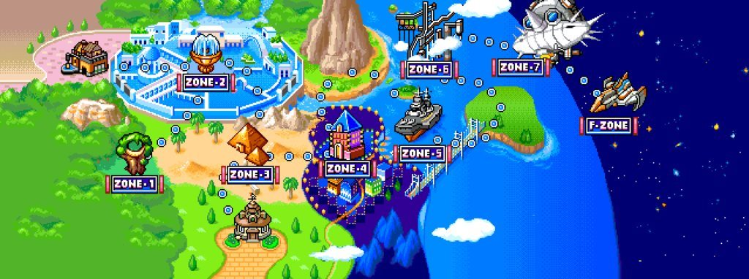
2.2 Chọn Bản Đồ

Slide 8
3. Chia Công Việc
Tên | Công Việc
Tấn Trung | JavaScript
Xuân Quang | HTML
Thành Long | JavaScript
Đức Trọng | PPTX

Slide 9
4. HTML
1. Login
2. Register
3. Layout

Slide 10
5. JavaScrpit
1. Tìm hiểu thêm về JS
2. Thay đổi nhân vật
3. Thay đổi map
4. Thay đổi vị trí
5. Đếm lượt
6. Thay đổi gói hàng

Slide 11
DEMO

Slide 12
Thanks for watching Any Questions ?

